Slide 1
Hartklachten
Sandra Kievit, huisarts
Medisch adviseur LOTUS
LOTUS-ledendag 2025

Slide 2
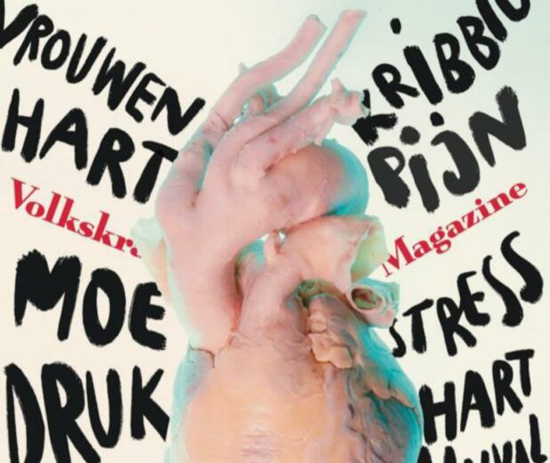
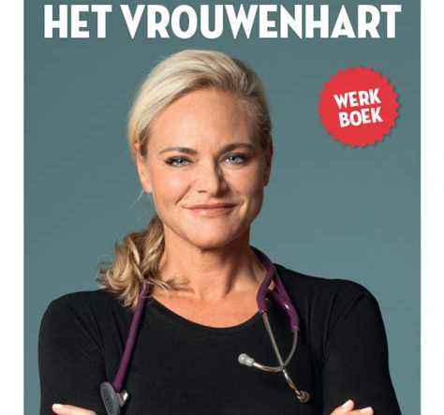
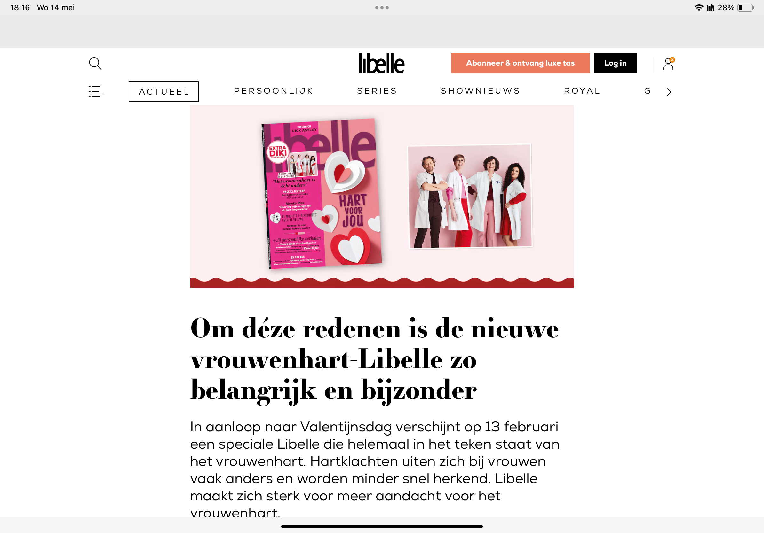
Vrouwenhart!?

Slide 3
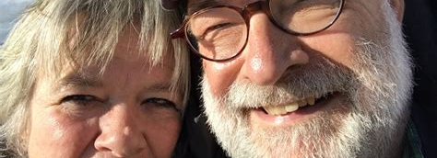

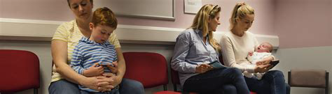
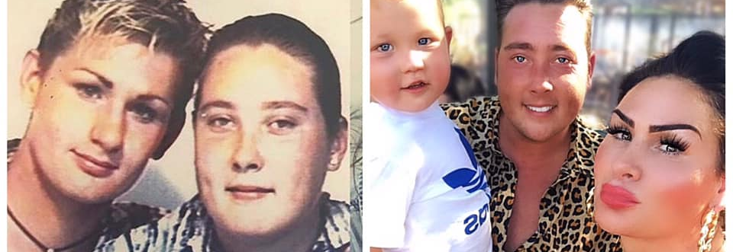
Atypisch hart!
Wie heeft hier nu een vrouwenhart?
  Transgender
  Non binair
  Vrouw met typische klachten
  Man met atypische klachten

Slide 4

LOTUS
Altijd overleggen met de instructeur wat deze wilt zien
Typische klachten vaak bij ‘beginners’
Atypische klachten bij vervolggroepen, specialisten etc

Slide 5
Wat maakt dan dat iedereen van vrouwenhart spreekt?
Gemiddeld kleiner hart
  Kleinere slagaders
    Eerder dicht
Verbloemen alles
  Het zal wel stress zijn
  Het zal wel de overgang zijn
Vaker atypische klachten
  Medische/farmaceutische wereld gericht op mannen
  Geen invloed van hormonen

Slide 6
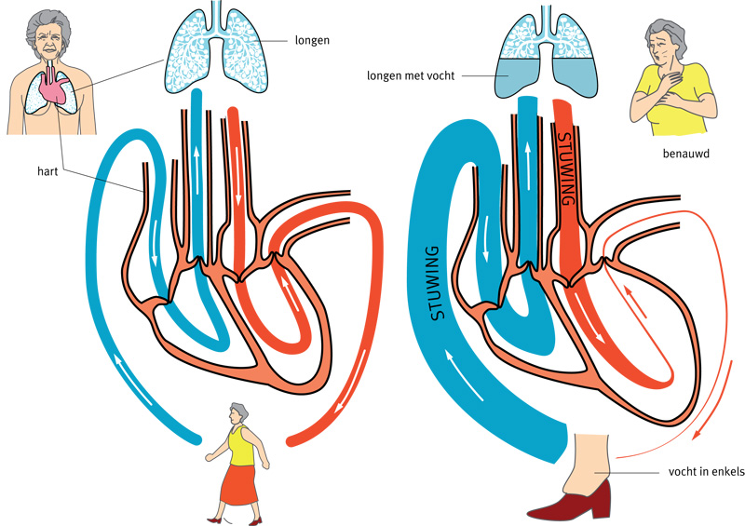
Hartfalen
Hart pompt minder goed
  Overdruk in het hart
  Hartvolume neemt toe
  Vocht in longen en lagere delen
    Voeten bij staan
    Stuit bij liggen
Sneller moe
Vocht vasthouden
Niet te genezen, wel te ondersteunen
Notes:
Vaak klopt het linker deel van het hart niet mer goed. Om toch goed te kloppen zet de spier uit. Bijv zoals bij trainen van biceps. Bij het hart wordt de spier er niet per se beter op. Omdat het bloed links niet goed wegkan, blijft het in de delen daarvoor staan. Bijvoorbeeld de longen. Je hoort dan op beide longen het geluid van verse sneeuw of je haren tussen je vingers friemelen.
Het bloed blijft staan, en vocht trekt uit de bloedvaten door de druk. Daardoor kun je ook gezwollen enkels/ benen krijgen.
Bij bedgebonden patienten zie je het vocht eerder op de stuit. Typisch soort sinasappelhuid, glanzend.

Slide 7
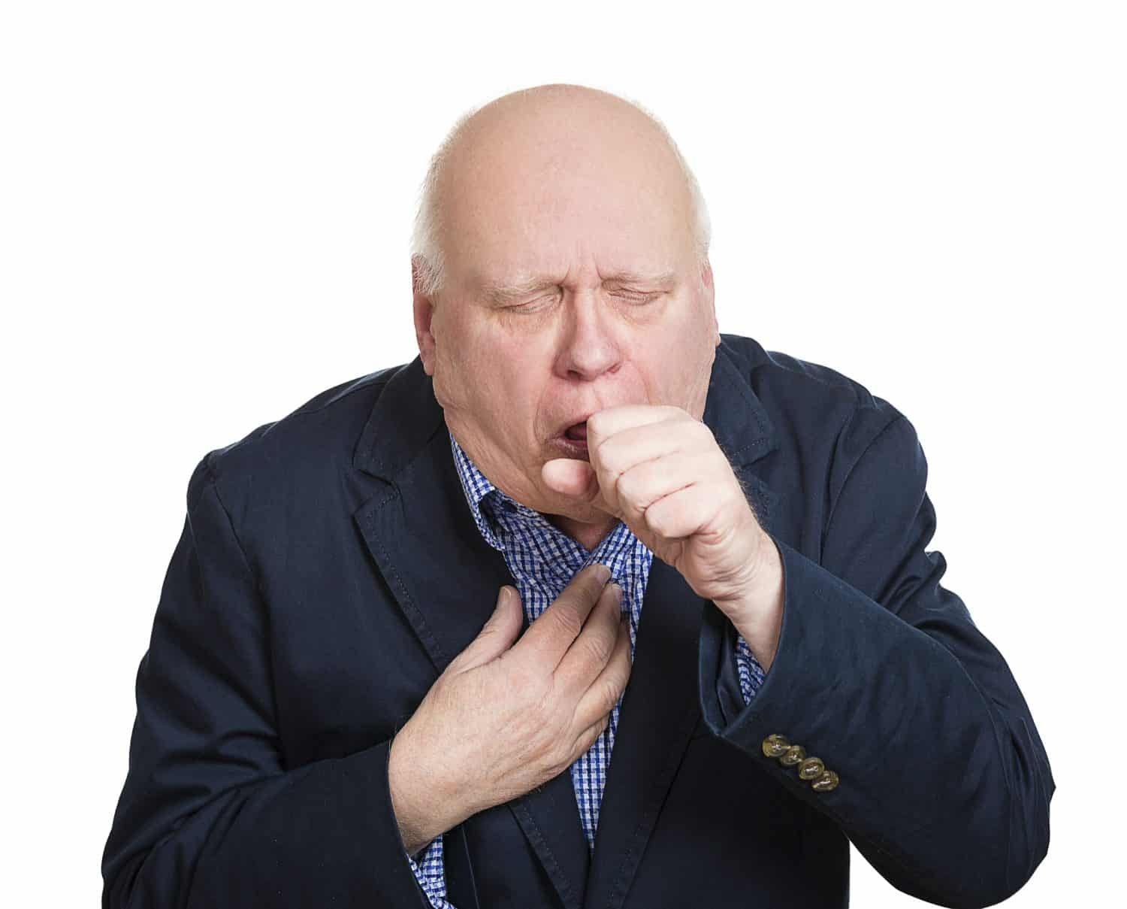
Hartfalen: atypische klachten
Hoestklachten
Niet kunnen plassen al paar dagen
‘s Nachts plassen
Notes:
Hoestklachten kan veel oorzaken hebben
Postnasale drip (snot uit de neus in de keel)
Virale infectie
Reflux/ maagzuur gaat soms alleen gepaard met hoesten
Copd of astma met als enige symptoom hoesten
Hyperreactieve luchtwegen: soort hooikoorts maar onvoldoende om te spreken van astma
Medicatie, typisch lisinopril, perindopril voor hoge bloeddruk
Droge lucht, uitdroging keel
Hartfalen

Slide 8
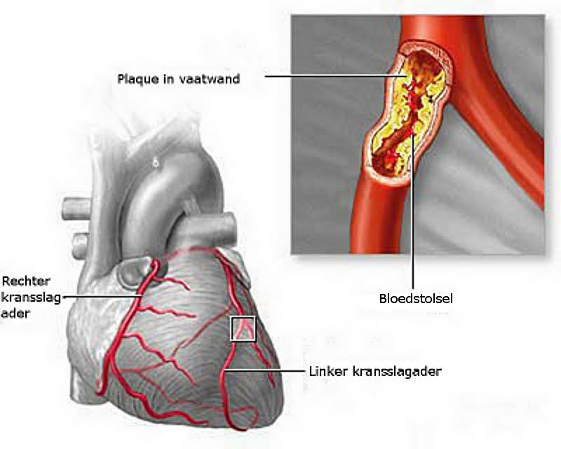
Hartaanval
Pijn of drukkend links op de borst
Uitstraling naar kaak of arm links
Angst
Moeilijker ademhalen
Zweten, shock

Slide 9
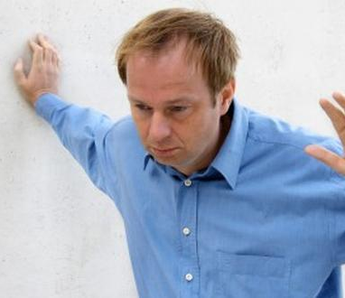
Hartaanval: atypisch
Pijn in de nek met uitstraling naar de beide handen
Misselijk, buikpijn, gevoel brandend maagzuur
Pijn of minder gevoel in de rug
Gevoel hart snel of hard klopt
Ouderen
  Moeite met ademhalen
  Duizelig
  Onrustig/ zwak gevoel
  Extreme moeheid

Slide 10
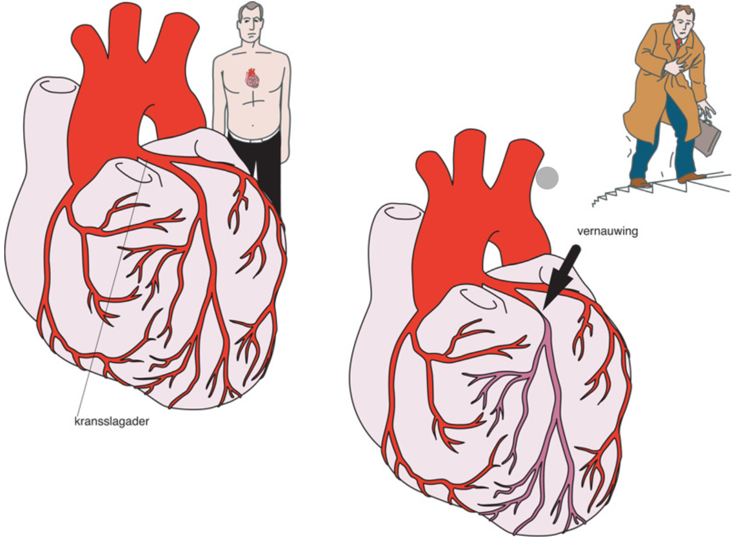
Angina pectoris - hartkramp
Kortduren max 15 min
In rust trekken de klachten weg
Klachten
  Bewegen/sport
  Emoties
  Temperatuur verschil
  Veel en vet eten
Man-vrouw
  Geen verschil in klachten
  Wel leeftijd
  En interpretatie
    Het zal wel stress zijn

Slide 11
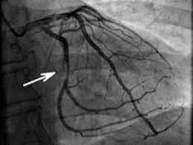
Notes:
Hier zie je een deel van een bloedvat dat dicht zit. Het kaliber neemt ineens af en nadien weer toe. Wanneer het hart harder moet werken, is er meer zuurstof nodig in de spier. Dit bloedvat kan niet goed uitzetten en zo voor onvoldoende flow zorgen —> spierpijn van het hart ontstaat, verzuring -> angina pectoris

Slide 12
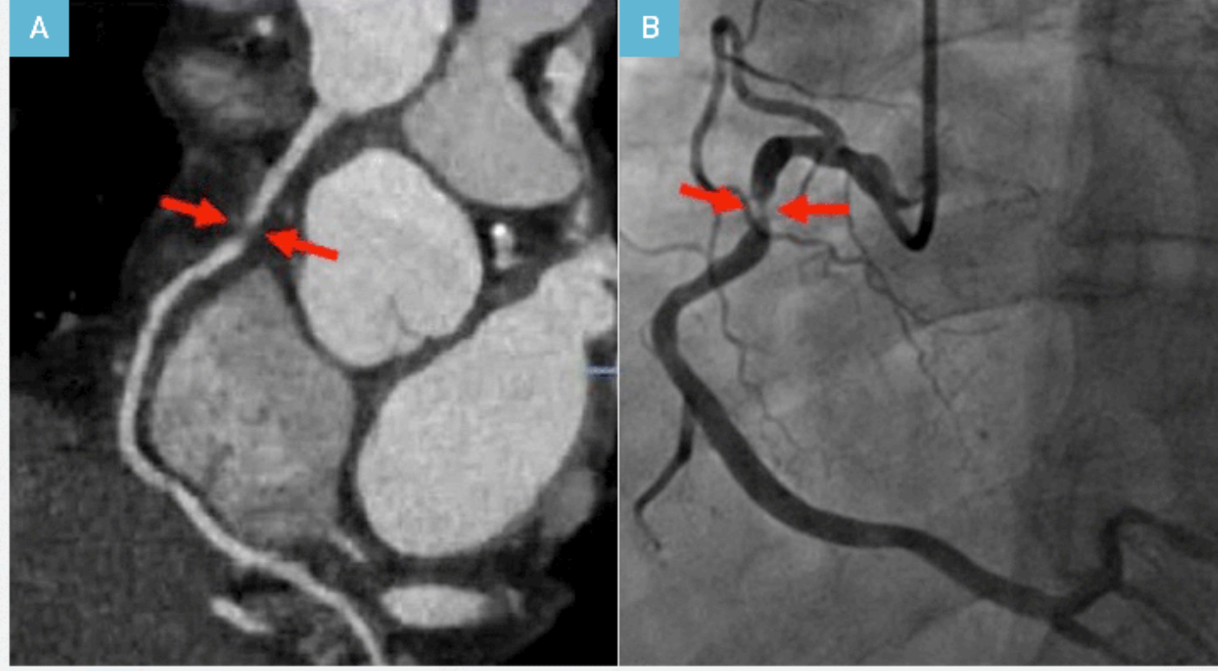
Coronaire CTA Invasieve coronaire angiografie
Notes:
CT met contraststof: ziet bij de pijltjes dat het bloedvat niet doorloopt. Dit zie je op de coronairografie ook. Hierbij wordt vloeistof ingespoten en met een röntgen foto’s gemaakt. Eventueel kan ook gedotterd worden of een stent geplaatst worden.
Hier is de rechterkransslagader te zien.

Slide 13
Coronair spasmen
Tijdelijke afsluiting door spiertjes in het bloedvat
Ook tijdelijk zuurstofgebrek van de hartspier
Pijn vooral in rust
Kransslagaders zien er normaal uit
Geen stolsels aanwezig in het bloedvat

Slide 14
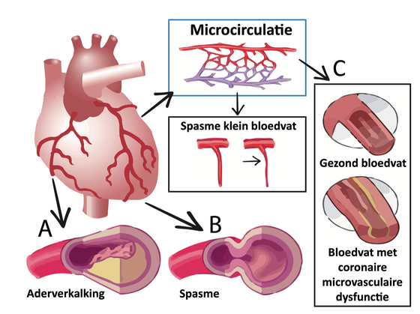
Notes:
Hier zie je in het onderste plaatje met dysfunctie een stukje wand dat kapot is, er ontstaat een vals lumen.

Slide 15
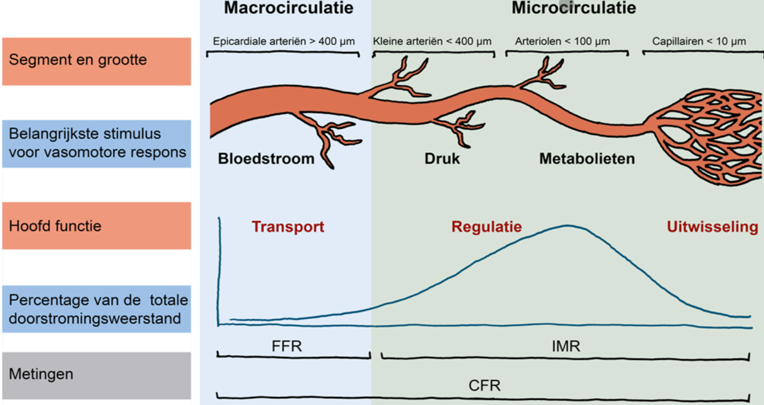
Notes:
https://nvvc.mett.nl/website-documenten-openbaar/HandlerDownloadFiles.ashx?idnv=2977264
Coronairspasmen zit hem waarschijnlijk meer in de microregulatie. In de kleine vaatjes.

Slide 16
Kransslagader spasmen/dysfunctie
Veelal vrouwen middelbare leeftijd
  Werken, opgroeiende kinderen
    Grote impact dagelijks leven
Risicofactoren
  Klassieke hart- en vaat risicofactoren
  Inflamatoire ziekten, migraine
  Vrouw specifiek: pre-eclampsie, HELPP syndroom, ZS-hypertensie en –diabetes
Noodzaak voor (h)erkenning
  Slechtere prognose
  Vaak gepaard met invaliderende hartklachten
  Behandeling: verminderen RF, klachten en verbeteren kwaliteit van leven
Notes:
Klassieke risicofactoren: roken, overgewicht, slechte voeding en drinkgewoonten, weinig bewegen, hoge bloeddruk, hoog cholesterol etc
Inflammatoire ziekten zoals reuma of inflammatoire darmziekten
Vaak slechtere cardiovasculaire prognose dan andere. Waarschijnlijk nog onbekend en niet goed te behandelen
RF = risicofactoren

Slide 17
Symptomen coronaire dysfunctie
Angina pectoris, maar in rust
  Vaker ‘s nachts of in de vroege ochtend
  Klachten duren langer en heviger
  Weinig reactie nitrospray
Vaker uitgelokt door hartkloppingen of mentale stress
  Maar kan ook hartritmestoornis uitlokken
Heftigheid klachten afhankelijk van het moment
Klachten in rust naast inspanningsgebonden klachten
Uitlokkende factoren: roken, drugs, bepaalde medicatie, kou, emoties
Notes:
Heftigheid klachten afhankelijk van de dag maar ook gedurende de dag
Medicatie: acetylsalicylzuur en bètablokkers kunnen uitlokkende factoren zijn. Bètablokkers zorgen in principe voor samen trekken van bloedvaatjes. Daardoor soms ook slechtere wondgenezing benen/voeten chronische wonden

Slide 18
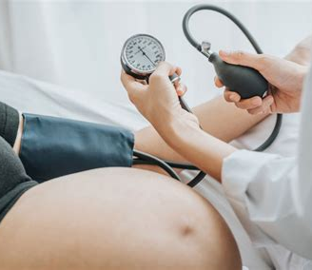
Oestrogeen en hartklachten
Oestrogenen beschermen de vaatwand
  Minder schade van hoge bloeddruk of cholesterol
Oestrogenen invloed op cholesterol, ontsteking en bloedstolling
Te veel oestrogeen
  Bloedstolsels
Hartinfarct tijdens menstruatie?
  Onderzoek, maar nog niet bewezen in grote studie
PCOS
  Op latere leeftijd meer kans op DM, HV ziekten, HT, hoog cholesterol
Zwangerschap en hypertensie

Slide 19
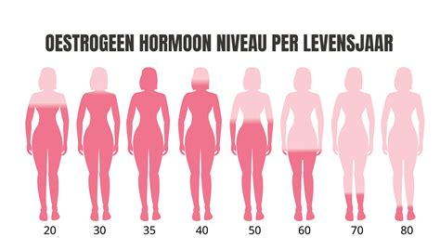
Overgang
Gewicht en vetverdeling
Cholesterol
Bloeddruk
Risico factoren nemen toe
  Vrouwen hebben 7-10 jaar later hartklachten dan mannen gemiddeld

Slide 20
LOTUS
Altijd overleggen met de instructeur wat deze wilt zien
Typische klachten vaak bij ‘beginners’
Atypische klachten bij vervolggroepen, specialisten etc

